Slide 1
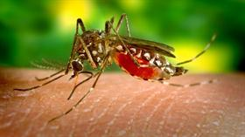
El virus zika es causado por la picadura de un mosquito y se cataloga como un arbovirus perteneciente al género flavivirus, que son aquellos que animales invertebrados como zancudos y garrapatas le transmiten al ser humano.
CARTILLA INFORMATIVA VIRUS ZIKA

Slide 2
ORIGEN
El virus se identificó en 1947 por primera vez en Uganda, específicamente en los bosques de Zika. Se descubrió en un mono Rhesus cuando se realizaba un estudio acerca de la transmisión de la fiebre amarilla en la selva.
Análisis serológicos confirmaron la infección en seres humanos en Uganda y Tanzania en 1952, pero fue en 1968 que se logró aislar el virus con muestras provenientes de personas en Nigeria.
Análisis genéticos han demostrado que existen dos grandes linajes en el virus: el africano y el asiático.

Slide 3
BROTES PREVIOS
En 2007 se registró la infección en la isla de Yap, que forma parte de Micronesia, en el Océano Pacífico. Fue la primera vez que se detectó el virus fuera de su área geográfica original: África y Asia.
A finales de octubre de 2013, se inició un brote en la Polinesia Francesa, también en el Pacífico, en el que se identificaron 10.000 casos de los cuales 70 fueron graves pues desarrollaron complicaciones neurológicas, como meningoencefalitis, y autoinmunes, como leucopenia (disminución del nivel normal de leucocitos en la sangre).
En febrero de 2014 las autoridades chilenas confirmaron un caso de transmisión autóctona en la Isla de Pascua. El mismo coincidió con un brote en Nueva Caledonia y las Islas Cook. Nuevamente en el Océano Pacífico.

Slide 4
El virus zika es causado por la picadura de un mosquito y se cataloga como un arbovirus perteneciente al género flavivirus, que son aquellos que animales invertebrados como zancudos y garrapatas le transmiten al ser humano.
El zika es similar al dengue, la fiebre amarilla, el virus del Nilo Occidental y la encefalitis japonesa.
Se transmite tras la picadura de un mosquito del género aedes, como el Aedes Aegypti, que causa el dengue.
La fiebre es uno de los síntomas de la enfermedad, pero no suele ser muy alta.

Slide 5
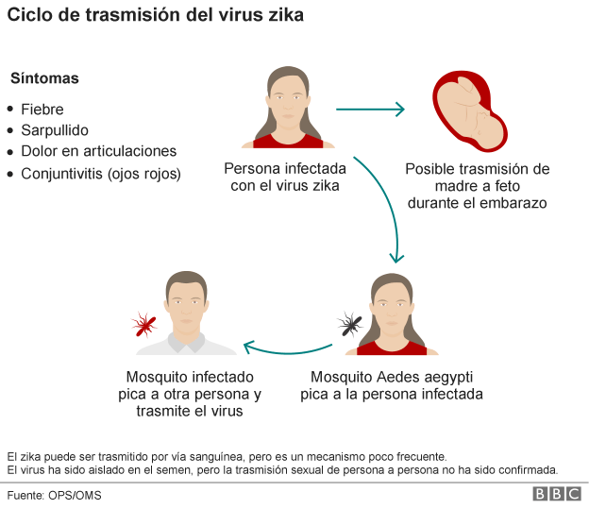

Slide 6
TIEMPO DE INCUBACIÓN
Suele oscilar entre 3 y 12 días. Tras este período, aparecen los síntomas. Sin embargo, la infección también puede presentarse de forma asintomática. Se cree que sólo una de cuatro personas desarrolla síntomas.
No se ha reportado ninguna muerte que haya sido causada por la enfermedad.
La mayoría de las personas se recupera y la tasa de hospitalización es baja.

Slide 7
SÍNTOMAS
Generalmente, duran entre cuatro y siete días y pueden confundirse con los del dengue.
Los síntomas que revelan la enfermedad son moderados, la persona puede tener fiebre de menos de 39°C, dolor de cabeza, debilidad, dolor muscular y en las articulaciones, inflamación que suele concentrarse en manos y pies, conjuntivitis no purulenta, edema en los miembros inferiores y erupción en la piel, que tiende a comenzar en el rostro y luego se extiende por todo el cuerpo.
Con menos frecuencia se presentan vómitos, diarrea, dolor abdominal y falta de apetito.
.

Slide 8
Cómo sé que estoy infectado?
El Zika suele ser una infección silenciosa y es difícil de diagnosticar.
Solo una de las cinco personas infectadas con el virus desarrolla síntomas como fiebre, sarpullido, dolor en las articulaciones y ojos rojos.
Por lo general, las personas infectadas no necesitan hospitalización.
Las complicaciones de tipo neurológico y autoinmune han sido excepcionales hasta el momento debido a que solo se vieron en la Polinesia Francesa.

Slide 9
TRATAMIENTO
No hay una vacuna ni un tratamiento específico para el zika, sólo un manejo sintomático que consiste en descansar y en tomar acetaminofén o paracetamol para el control de la fiebre.
No se recomienda el uso de aspirinas por el riesgo de sangrado que acarrea.
También se aconseja ingerir líquido en abundancia para paliar el que se pierde por diferentes razones.
Para manejar el prurito ocasionado por la erupción, se pueden utilizar antihistamínicos.
Es necesario mantenerse alejado del paciente al menos durante la primera semana de la enfermedad para evitar el contagio.

Slide 10
Hay alguna vacuna?
No existe vacuna contra el virus de Zika. Existen grupos que trabajan en su desarrollo pero, por lo general, crear y probar una vacuna toma años.
Dado que es imposible prevenir por completo las picaduras de mosquito, los Centros para el Control y la Prevención de Enfermedades emitieron una alerta para que las mujeres embarazadas eviten viajar a las regiones donde se transmite el virus de Zika.
.

Slide 11
Por qué es una preocupación ahora?
En Brasil han aumentado las pruebas que vinculan la infección del zika en mujeres embarazadas al nacimiento de niños con una rara malformación congénita llamada microcefalia, y que hace que el bebé nazca con la cabeza más pequeña de lo normal y sin que el cerebro se haya desarrollado correctamente. Los funcionarios de salud de Brasil advirtieron en octubre un aumento en los casos de microcefalia paralelo al brote de zika. La relación de esos casos con el zika está aún en investigación, y los funcionarios señalaron que hay muchas causas en torno a la enfermedad. Se han contado cerca de 4.000 casos.
Mientras tanto, los médicos han observado un aumento de los casos de una afección nerviosa llamada síndrome de Guillain-Barré que puede causar parálisis. Sin embargo, no está clara la relación con el virus zika. Otras infecciones pueden desencadenar el mal, como el dengue.

Slide 12
PREVENCIÓN
Como la transmisión ocurre por la picadura de un mosquito, se recomienda el uso de mosquiteros que pueden impregnarse con insecticida y la instalación de mallas antimosquitos si no se tienen.
El uso de mosquiteros también se aconseja en los casos en los que se contrajo el virus.
Se deben utilizar repelentes con Icaridina y ropa que cubra las extremidades, para que haya menos posibilidades de sufrir una picadura.

Slide 13
Cualquier consulta o información adicional favor dirigirse a las Oficinas del Servicio Médico
OFICINA DE SERVICIOS Y BIENESTAR DEL PERSONAL
OFICINA GENERAL DE RECURSOS HUMANOS
MINISTERIO DE RELACIONES EXTERIORES DEL PERU
LIMA, 28 DE ENERO DE 2016

